Slide 1
第7章说明
经典的单方程计量经济学模型理论与方法，限于常参数、线性、揭示变量之间因果关系的单方程模型，被解释变量是连续的随机变量，其抽样是随机和不受限制的，在模型估计过程中或者只利用时间序列样本，或者只利用截面数据样本，主要依靠对经济理论和行为规律的理解确定模型的结构形式。
本章中，将讨论几种扩展模型，主要包括将被解释变量抽样由完全随机扩展为受到限制的选择性样本模型，将被解释变量是连续的扩展为离散的离散选择模型，将单一种类的样本扩展为同时包含截面数据和时间序列数据的平行数据样本（Panel Data）等。

Slide 2
第7章说明
这些模型与方法，无论在计量经济学理论方面还是在实际应用方面，都具有重要意义。但是，这些模型都形成了各自丰富的内容体系，甚至是计量经济学的新分支学科，模型方法的数学过程较为复杂。
本章只介绍其中最简单的模型，以了解这些模型理论与方法的概念与思路。

Slide 3
§7.1 选择性样本模型
Selective Samples Model
一、经济生活中的选择性样本问题
二、“截断”问题的计量经济学模型
三、“归并”问题的计量经济学模型

Slide 4

The Bank of Sweden Prize in Economic Sciences in Memory of Alfred Nobel 2000
"for his development of theory and methods for analyzing selective samples”
James J Heckman
USA

Slide 5
“Shadow Prices, Market Wages and Labour Supply”, Econometrica 42 (4), 1974, P679-694
发现并提出“选择性样本”问题。
“Sample Selection Bias as a Specification Error”, Econometrica 47(1), 1979, P153-161
证明了偏误的存在并提出了Heckman两步修正法。

Slide 6
一、经济生活中的选择性样本问题

Slide 7
1、“截断”（truncation）问题
由于条件限制，样本不能随机抽取，即不能从全部个体，而只能从一部分个体中随机抽取被解释变量的样本观测值，而这部分个体的观测值都大于或者小于某个确定值。 “掐头”或者“去尾”。
  例如消费函数模型：由于抽样原因，被解释变量样本观测值最低200元、最高10000元。
  例如农户贷款影响因素分析模型：如果调查了10000户，其中只有6000户在一年内发生了贷款。仅以发生了贷款的6000户的贷款额作为被解释变量观测值，显然是将其它没有发生贷款的4000户“截断”掉了。

Slide 8
2、“归并” (censoring)问题
将被解释变量的处于某一范围的样本观测值都用一个相同的值代替。
  经常出现在“检查”、“调查”活动中，因此也称为“检查”(censoring) 问题。
  例如需求函数模型：用实际消费量作为需求量的观测值，如果存在供给限制，就出现“归并”问题。
  被解释变量观测值存在最高和最低的限制。例如考试成绩，最高100，最低0，出现“归并”问题。

Slide 9
二、“截断”问题的计量经济学模型

Slide 10
1、思路
如果一个单方程计量经济学模型，只能从“掐头”或者“去尾”的连续区间随机抽取被解释变量的样本观测值，那么很显然，抽取每一个样本观测值的概率以及抽取一组样本观测值的联合概率，与被解释变量的样本观测值不受限制的情况是不同的。
如果能够知道在这种情况下抽取一组样本观测值的联合概率函数，那么就可以通过该函数极大化求得模型的参数估计量。

Slide 11
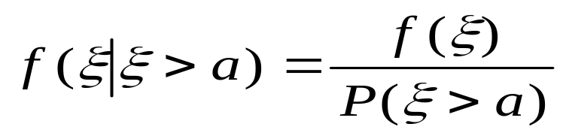
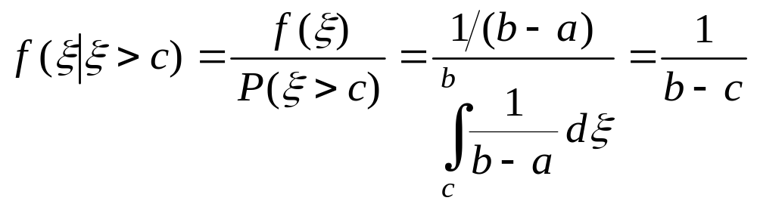
2、截断分布
α为随机变量ξ分布范围内的一个常数
如果ξ服从均匀分布U(a, b)，但是它只能在(c, b)内取得样本观测值，那么取得每一个样本观测值的概率

Slide 12
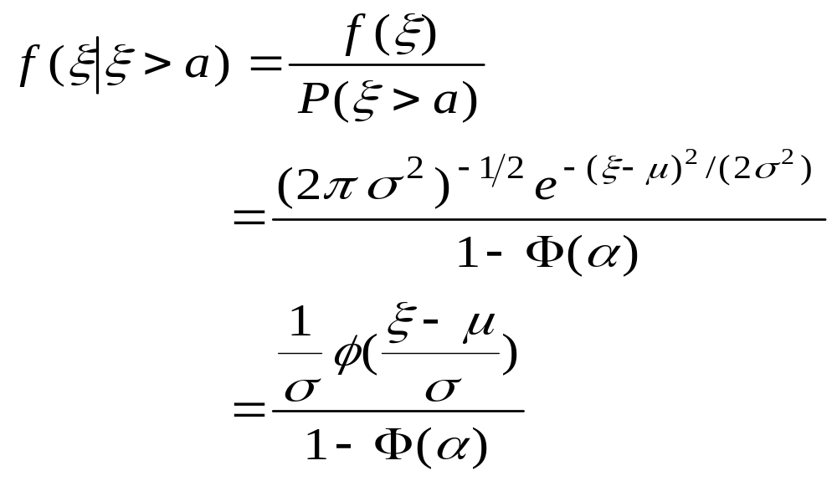
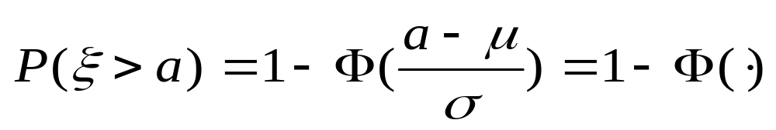
ξ服从正态分布
Φ是标准正态分布条件概率函数

Slide 13
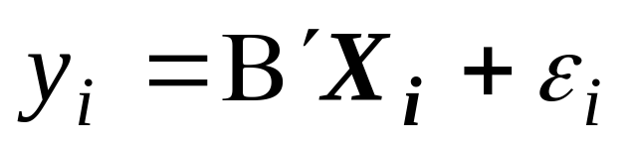
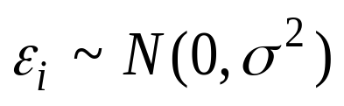
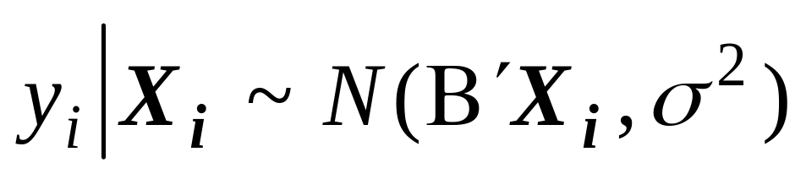
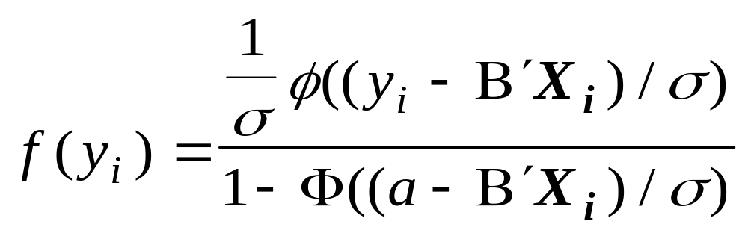
3、截断被解释变量数据模型的最大似然估计

Slide 14
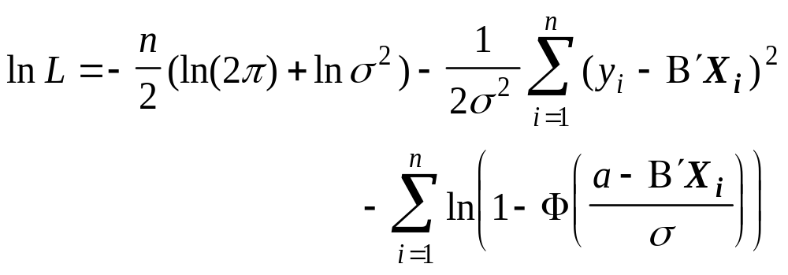
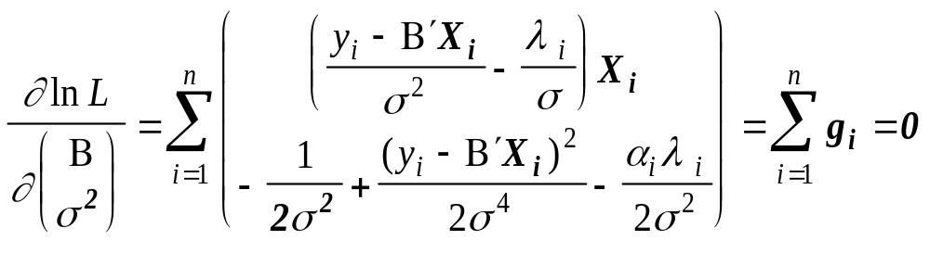
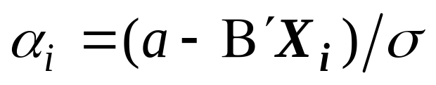
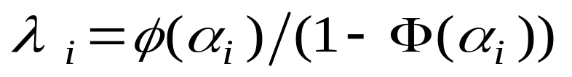

Slide 15
求解该1阶极值条件，即可以得到模型的参数估计量。
由于这是一个复杂的非线性问题，需要采用迭代方法求解，例如牛顿法。

Slide 16
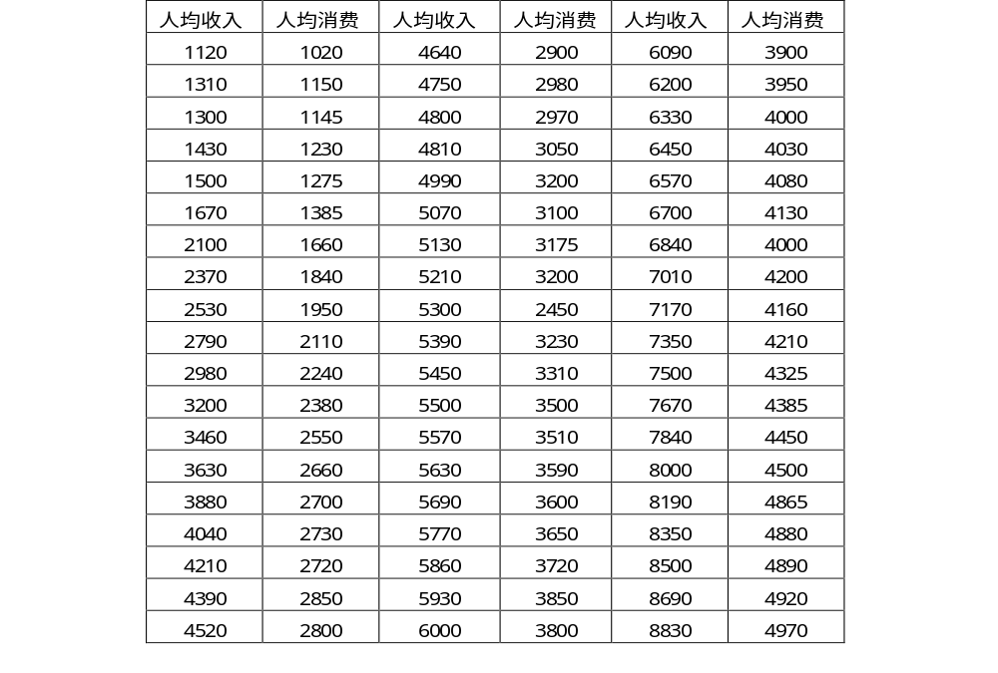
4、例7.1.1:城镇居民消费模型

Slide 17
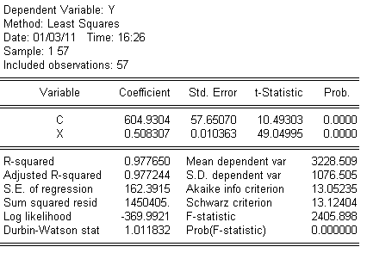
OLS估计：将样本看为不受任何限制下随机抽取的样本

Slide 18
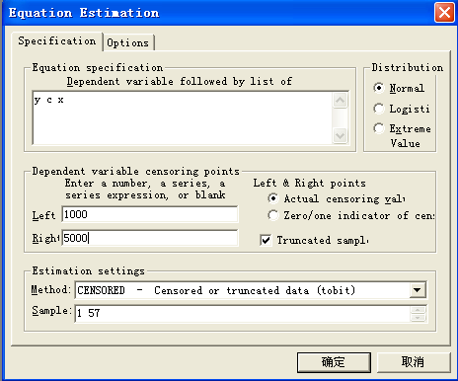
ML估计：将样本看为在消费水平大于1000元、小于5000元的特定人群中随机抽取的样本
截断点选择
样本类型选择
估计方法选择

Slide 19
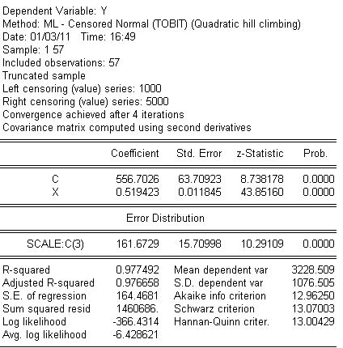

Slide 20
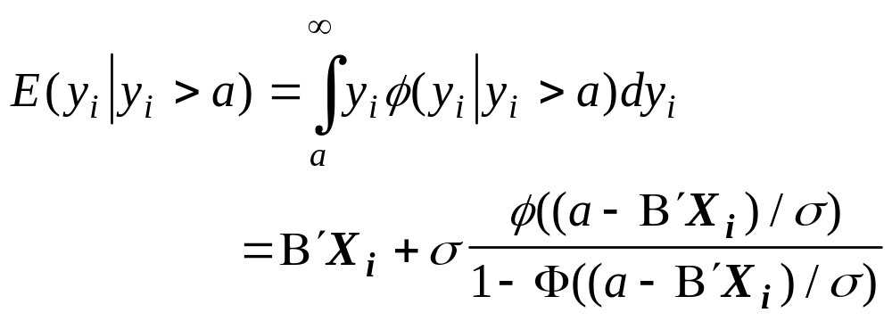
5、为什么截断被解释变量数据模型不能采用普通最小二乘估计
对于截断被解释变量数据计量经济学模型，如果仍然把它看作为经典的线性模型，采用OLS估计，会产生什么样的结果？
因为y_{i}只能在大于a的范围内取得观测值，那么y_{i}的条件均值为：

Slide 21
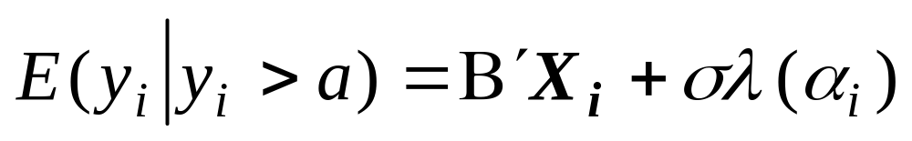
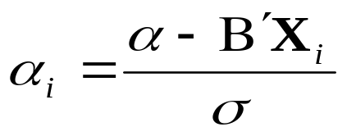
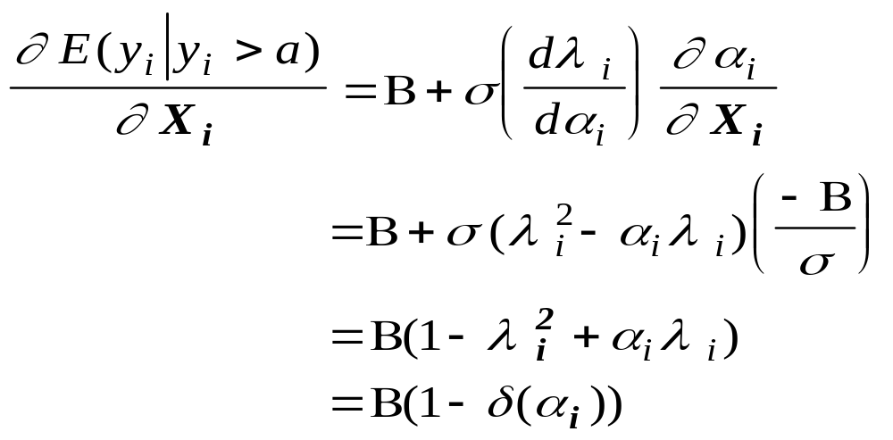
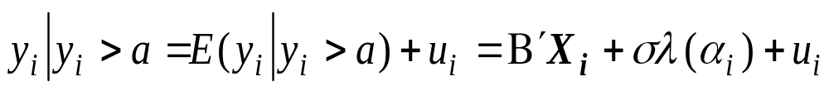
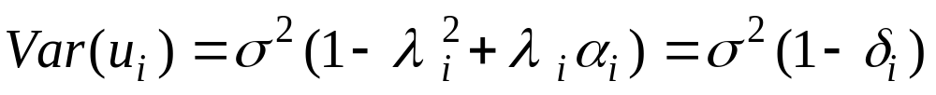

Slide 22
由于被解释变量数据的截断问题，使得原模型变换为包含一个非线性项模型。
如果采用OLS直接估计原模型：
  实际上忽略了一个非线性项；
  忽略了随机误差项实际上的异方差性。
  这就造成参数估计量的偏误，而且如果不了解解释变量的分布，要估计该偏误的严重性也是很困难的。

Slide 23
三、“归并”问题的计量经济学模型

Slide 24
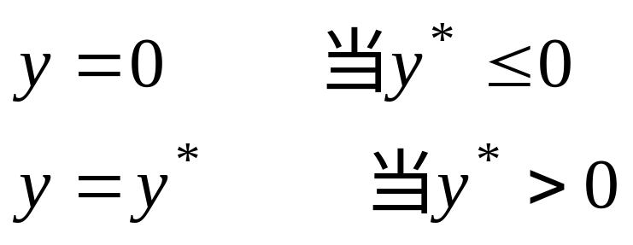
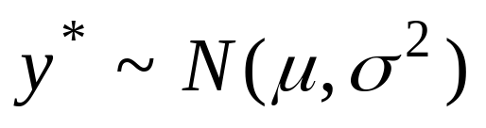
1、思路
以一种简单的情况为例，讨论“归并”问题的计量经济学模型。即假设被解释变量服从正态分布，其样本观测值以0为界，凡小于0的都归并为0，大于0的则取实际值。如果y*以表示原始被解释变量，y以表示归并后的被解释变量，那么则有：

Slide 25
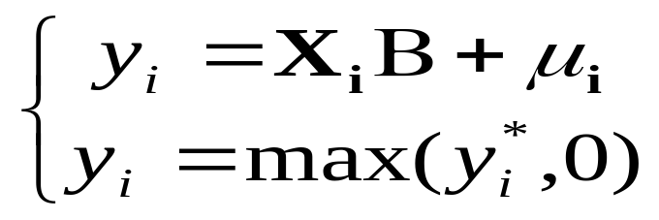
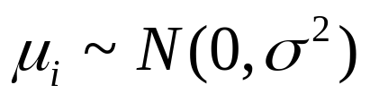
单方程线性“归并”问题的计量经济学模型为：
如果能够得到y_{i}的概率密度函数，那么就可以方便地采用最大似然法估计模型，这就是研究这类问题的思路。
由于该模型是由Tobin于1958年最早提出的，所以也称为Tobin模型。

Slide 26
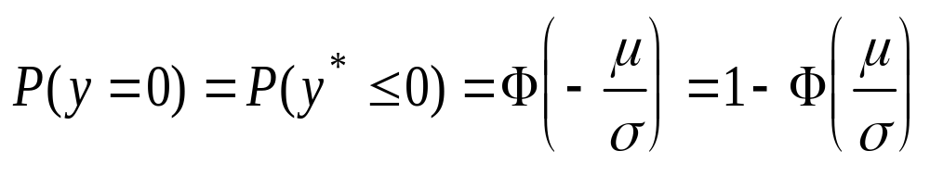
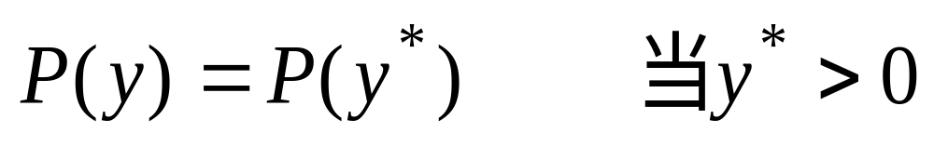
2、“归并”变量的正态分布
由于原始被解释变量y*服从正态分布，有

Slide 27
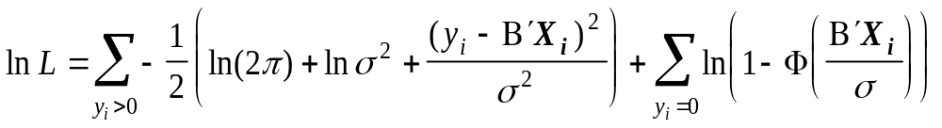
3、归并被解释变量数据模型的最大似然估计
该似然函数由两部分组成，一部分对应于没有限制的观测值，是经典回归部分；一部分对应于受到限制的观测值。
这是一个非标准的似然函数，它实际上是离散分布与连续分布的混合。
如何理解后一部分？
为什么要求和？

Slide 28
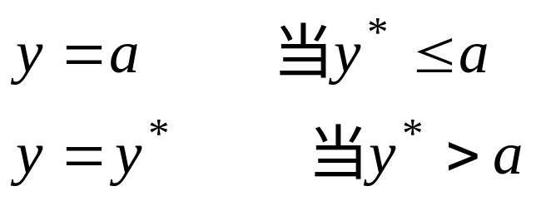
如果样本观测值不是以0为界，而是以某一个数值a为界，则有
估计原理与方法相同。

Slide 29
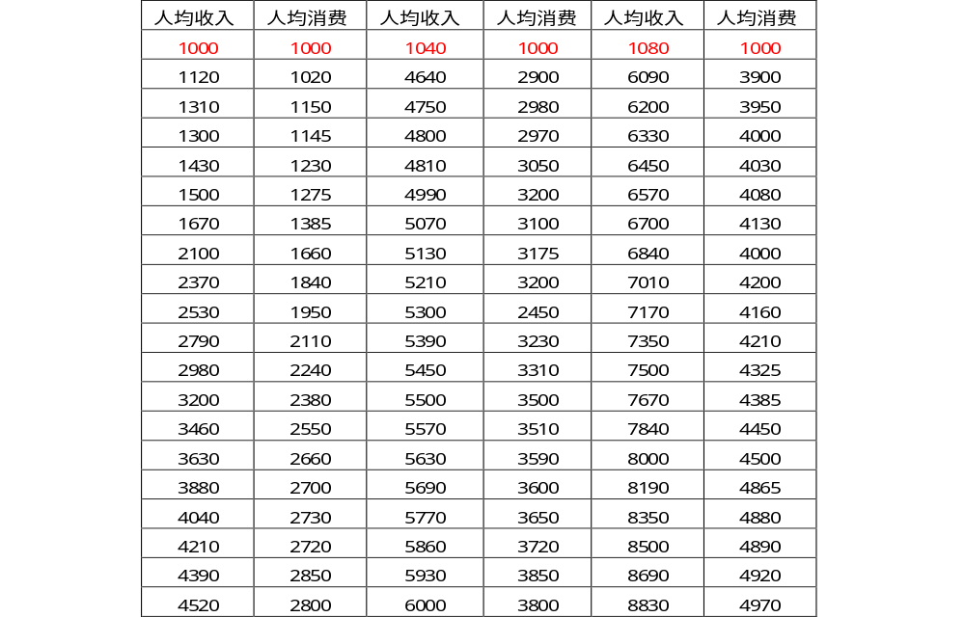
4、例7.1.2:城镇居民消费模型

Slide 30
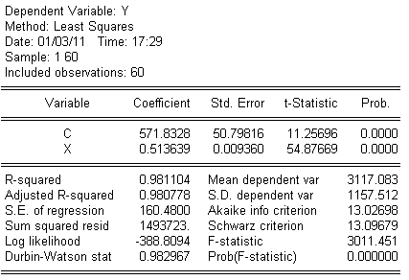
OLS估计：将样本看为不受任何限制下随机抽取的样本

Slide 31
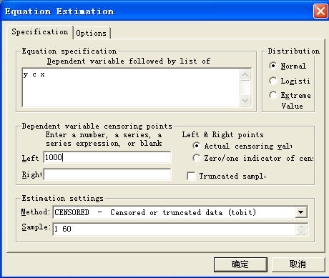
OLS估计：将样本看为在消费水平为1000元的归并样本
选择归并样本
选择归并值

Slide 32
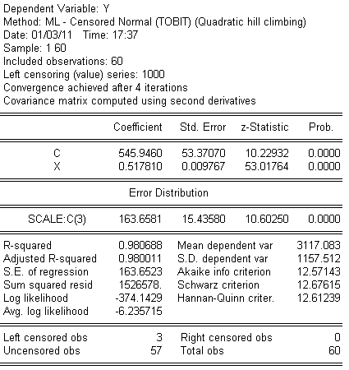

Slide 33
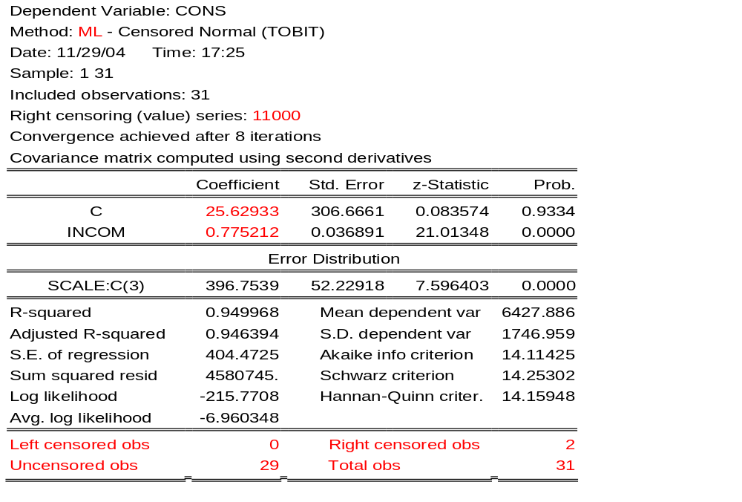
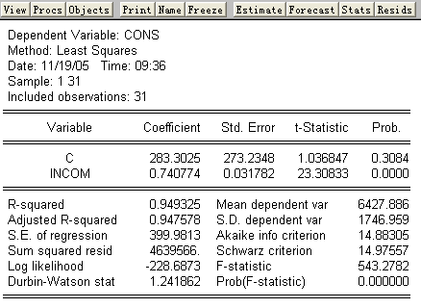
Censored(11000) 估计
参数估计结果、似然函数值都与OLS估计差异较大。为什么似然函数值大于OLS估计？

Slide 34
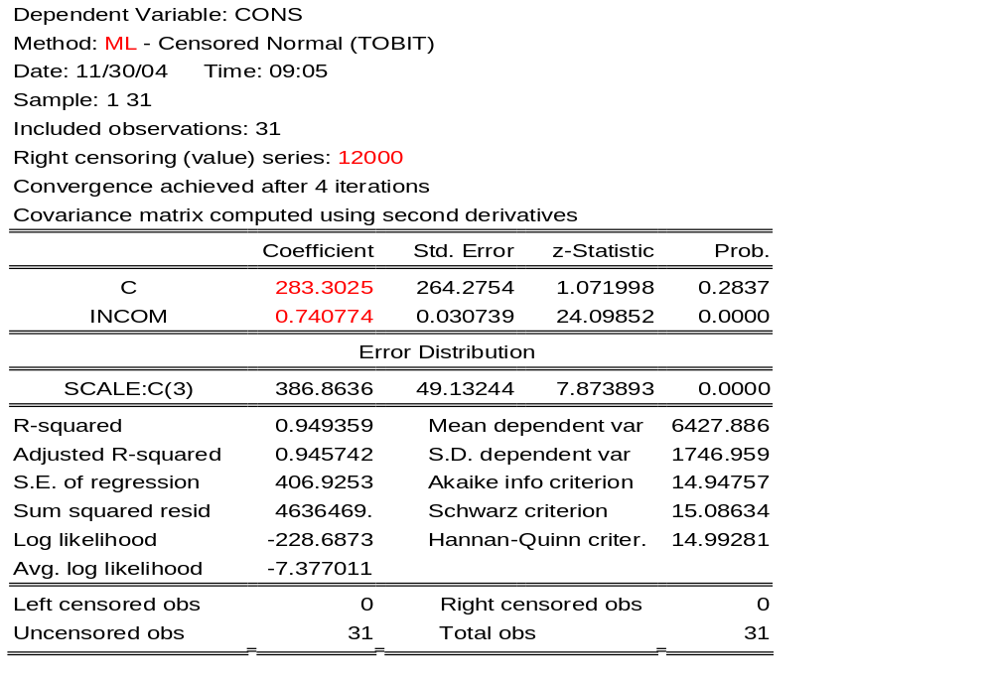
Censored(12000) 估计—与OLS相同

Slide 35
5、实际模型中的Truncation与Censored
时间序列样本，不考虑。
截面上的全部个体作为样本，不考虑Truncation。
按照抽样理论选取截面上的部分个体作为样本，不考虑Truncation。
按照特定的规则选取截面上的部分个体作为样本，必须考虑Truncation。
截面数据作样本，根据样本观测值的经济背景，决定是否考虑Censored。

